Slide 1
Naive gDocs
Three sleepy pigs
Notes:
大侠素材铺 淘宝店：https://dxpu.taobao.com/

Slide 2
CONTENTS
01
gDocs功能介绍
02
DFS设计与功能介绍
03
测试结果
04
贡献分配

Slide 3
1
gDocs功能介绍
.

Slide 4
基本功能
用户登录注册
浏览文件列表
同步编辑excel文件
浏览回收站
删除与恢复文件

Slide 5
进阶功能
浏览文件编辑记录
回滚文件至任一历史版本

Slide 6
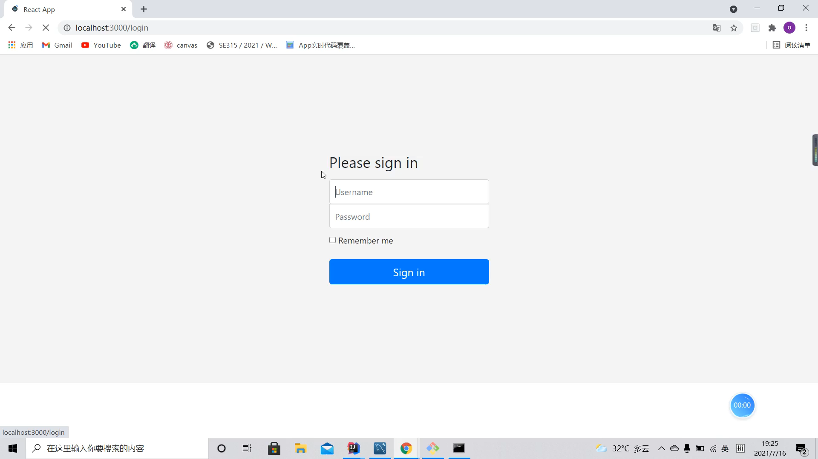
基本功能
用户注册与登录
用户名作为用户身份的唯一标识
用户使用用户名和密码完成注册和登录

Slide 7
登陆成功

Slide 8
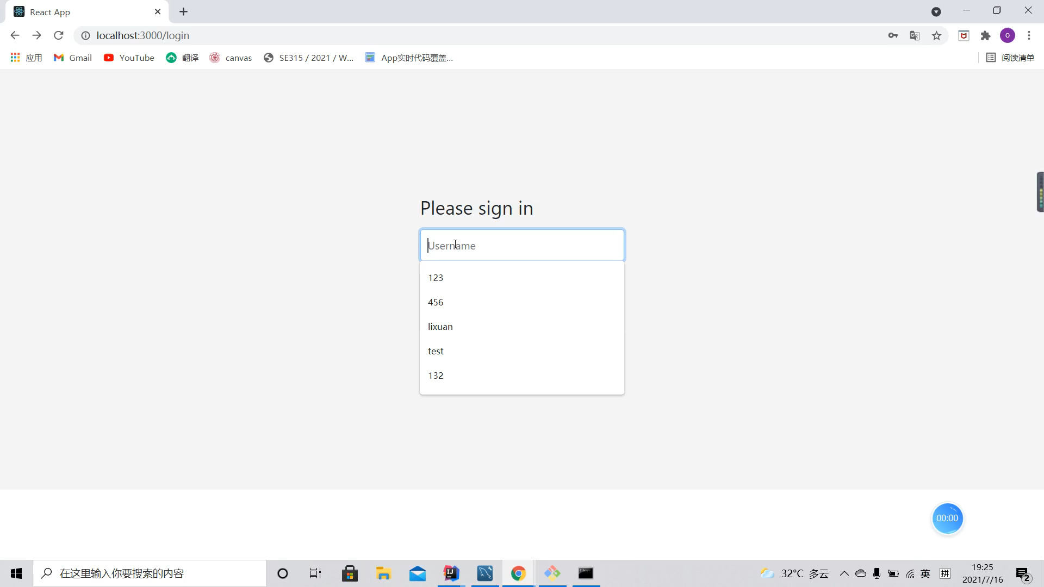
密码错误

Slide 9
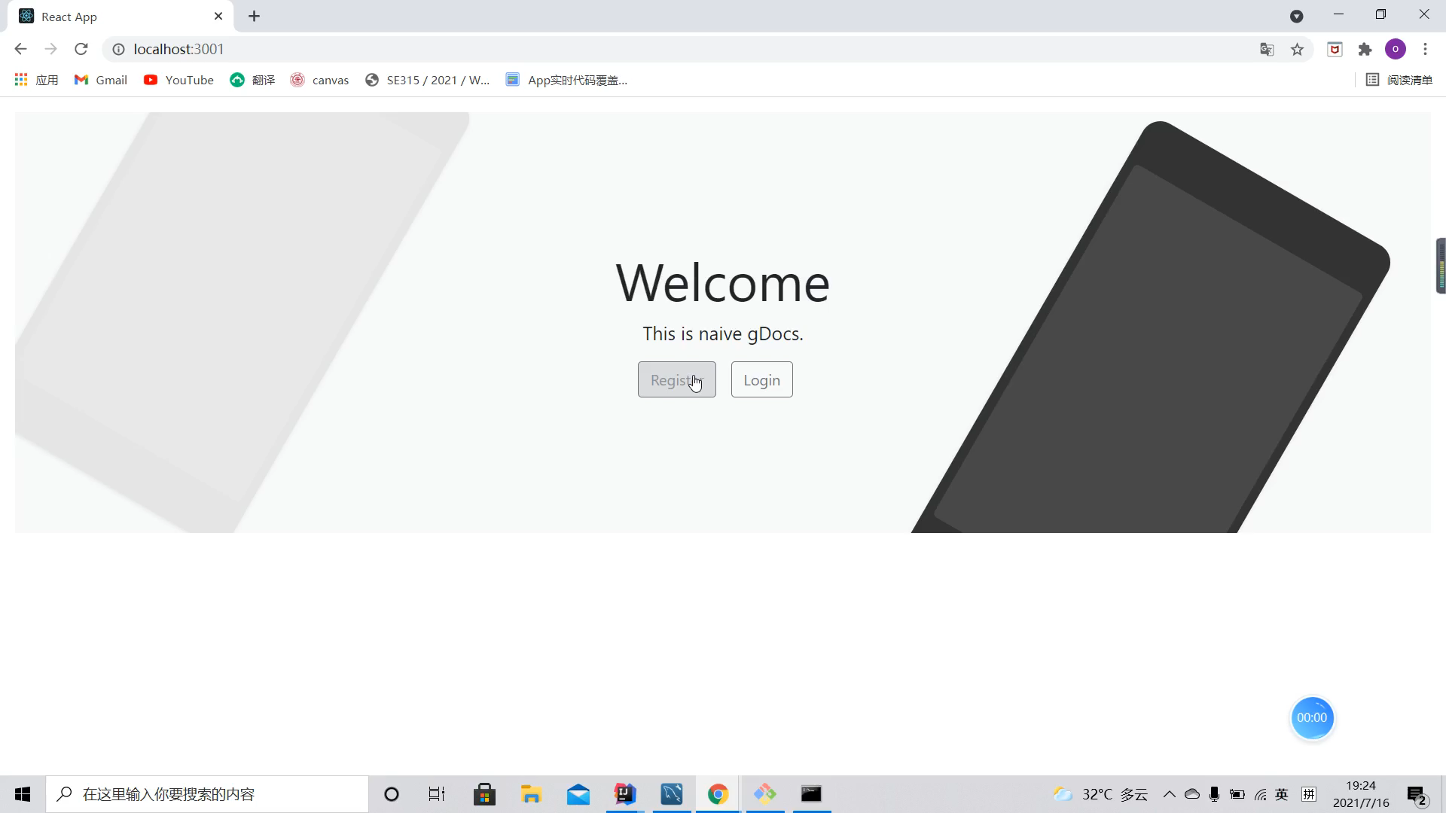
登陆失败并注册

Slide 10
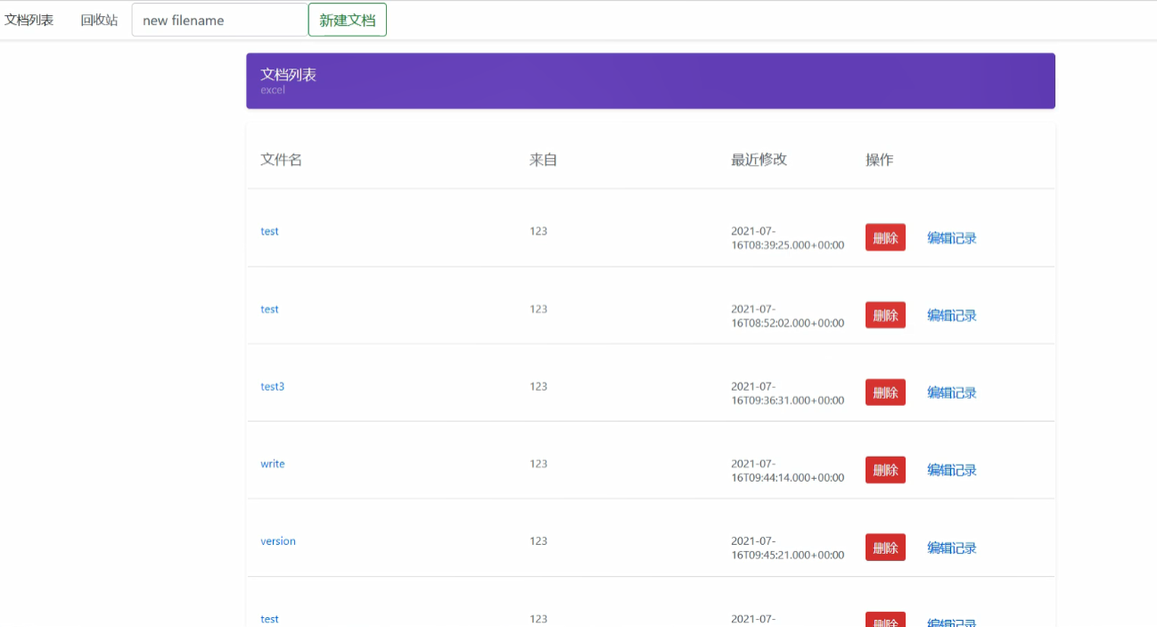
基本功能
浏览文件列表与新建文件
所有用户可以查看和编辑所有文件
以列表形式呈现了文件的文件名、创建人、最近编辑时间信息
提供了编辑文件、新建文件和删除文件的操作

Slide 11
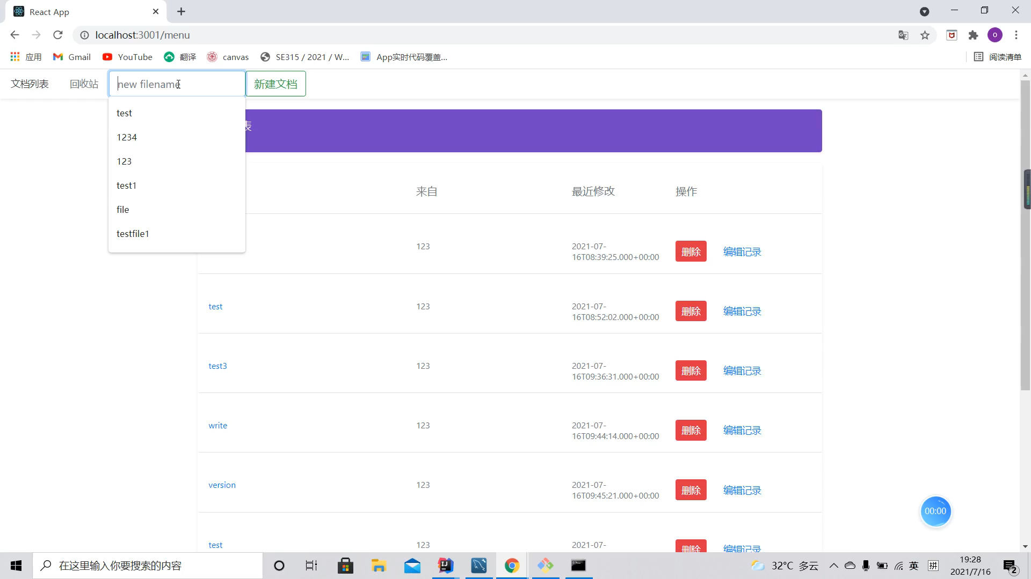
新建文件

Slide 12
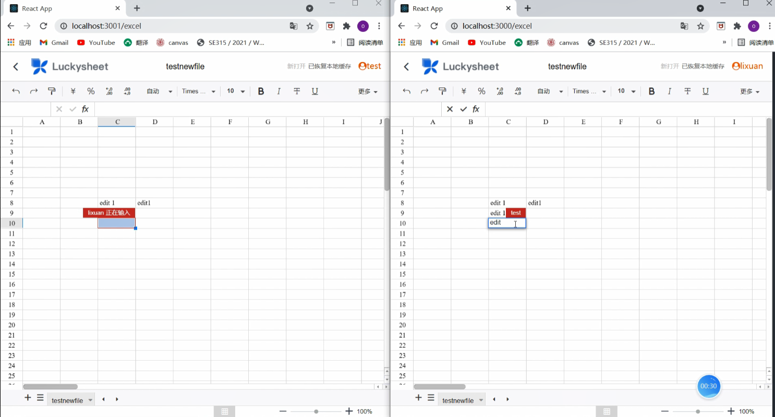
基本功能
同步编辑excel文件
用户可同步编辑同一共享的excel文件
对文件中的内容、字体、格式等均可同步编辑
显示正在被其他用户编辑的单元格以及用户名
每次编辑操作均会被自动保存并生成编辑记录

Slide 13
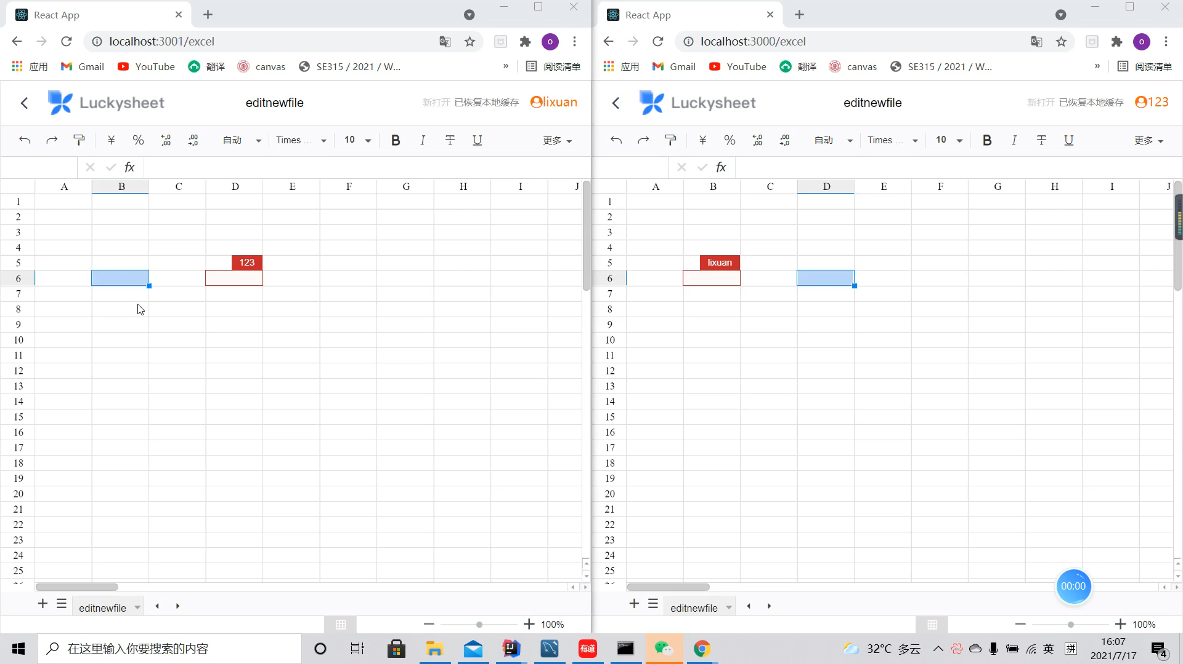
同步编辑文件

Slide 14
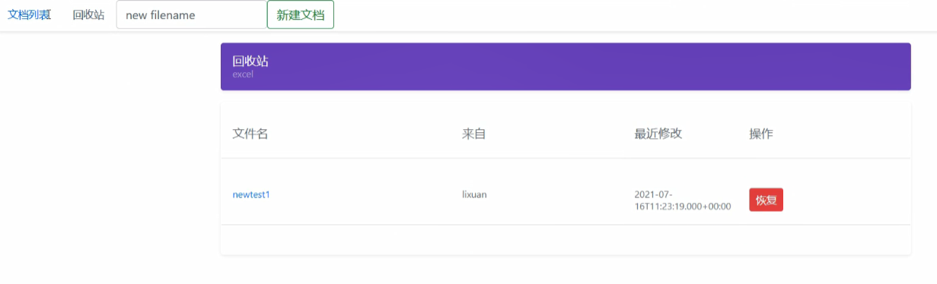
基本功能
回收站
回收站以列表形式呈现被删除的文件的文件名、创建人信息
提供了每个已删除文件的恢复操作

Slide 15
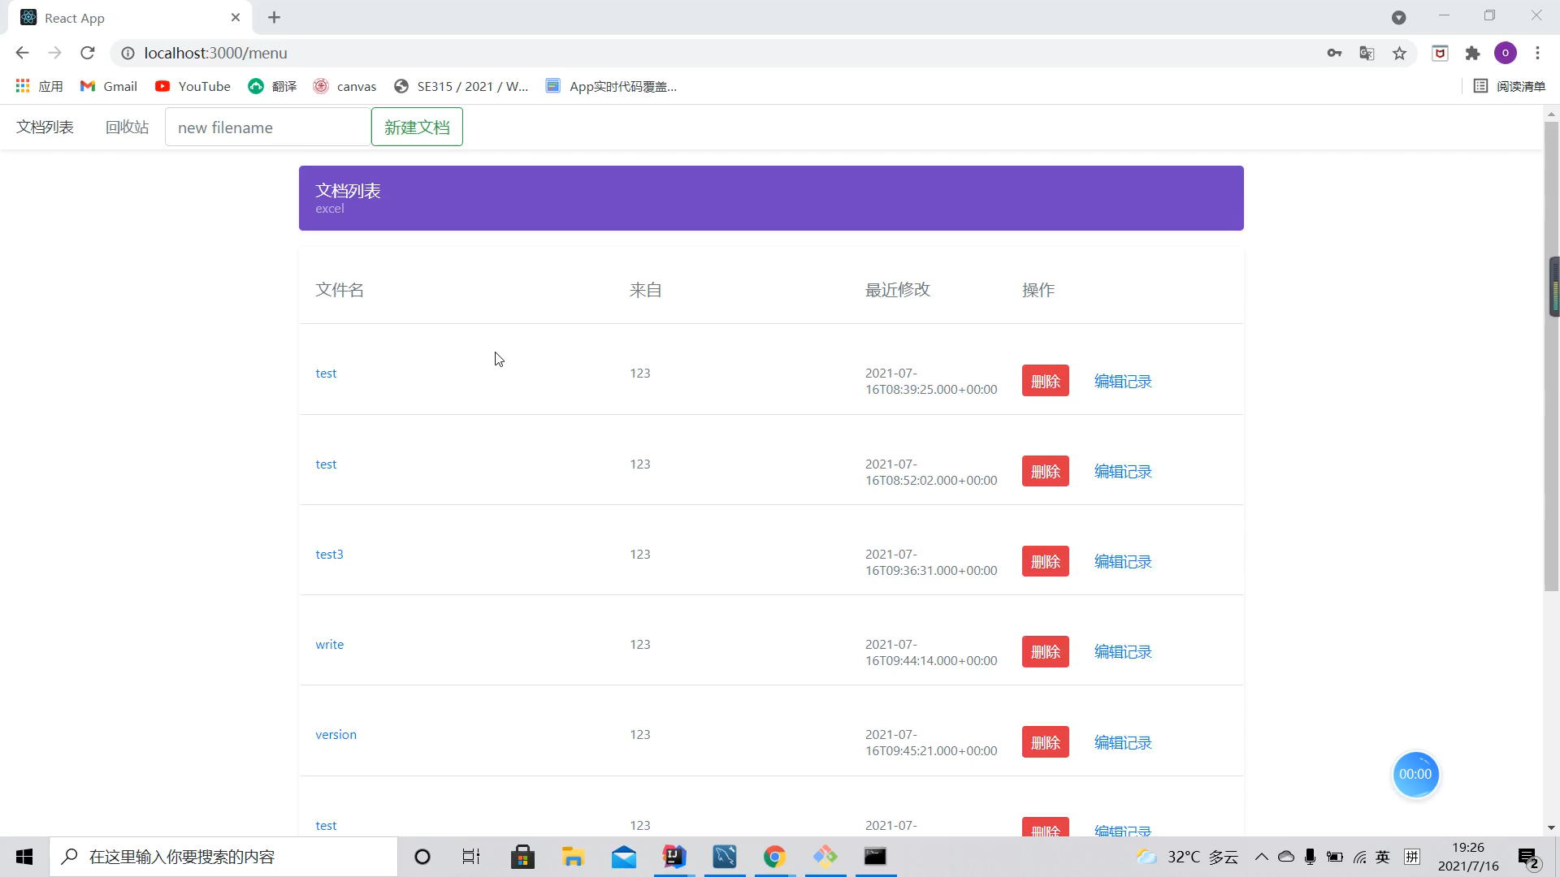
删除恢复自己创建的文件

Slide 16

无权限删除文件

Slide 17
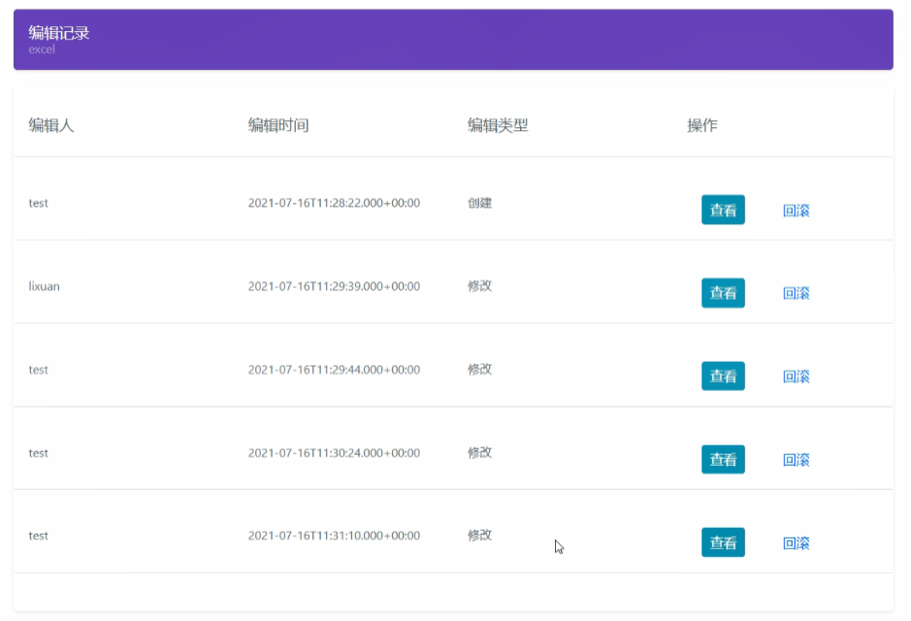
进阶功能
编辑记录与回滚
每个文件的编辑记录页面以列表形式呈现了每次编辑的编辑人、编辑时间、编辑类型信息
可以查看文件的任一历史版本
提供了对任一历史版本的回滚操作

Slide 18
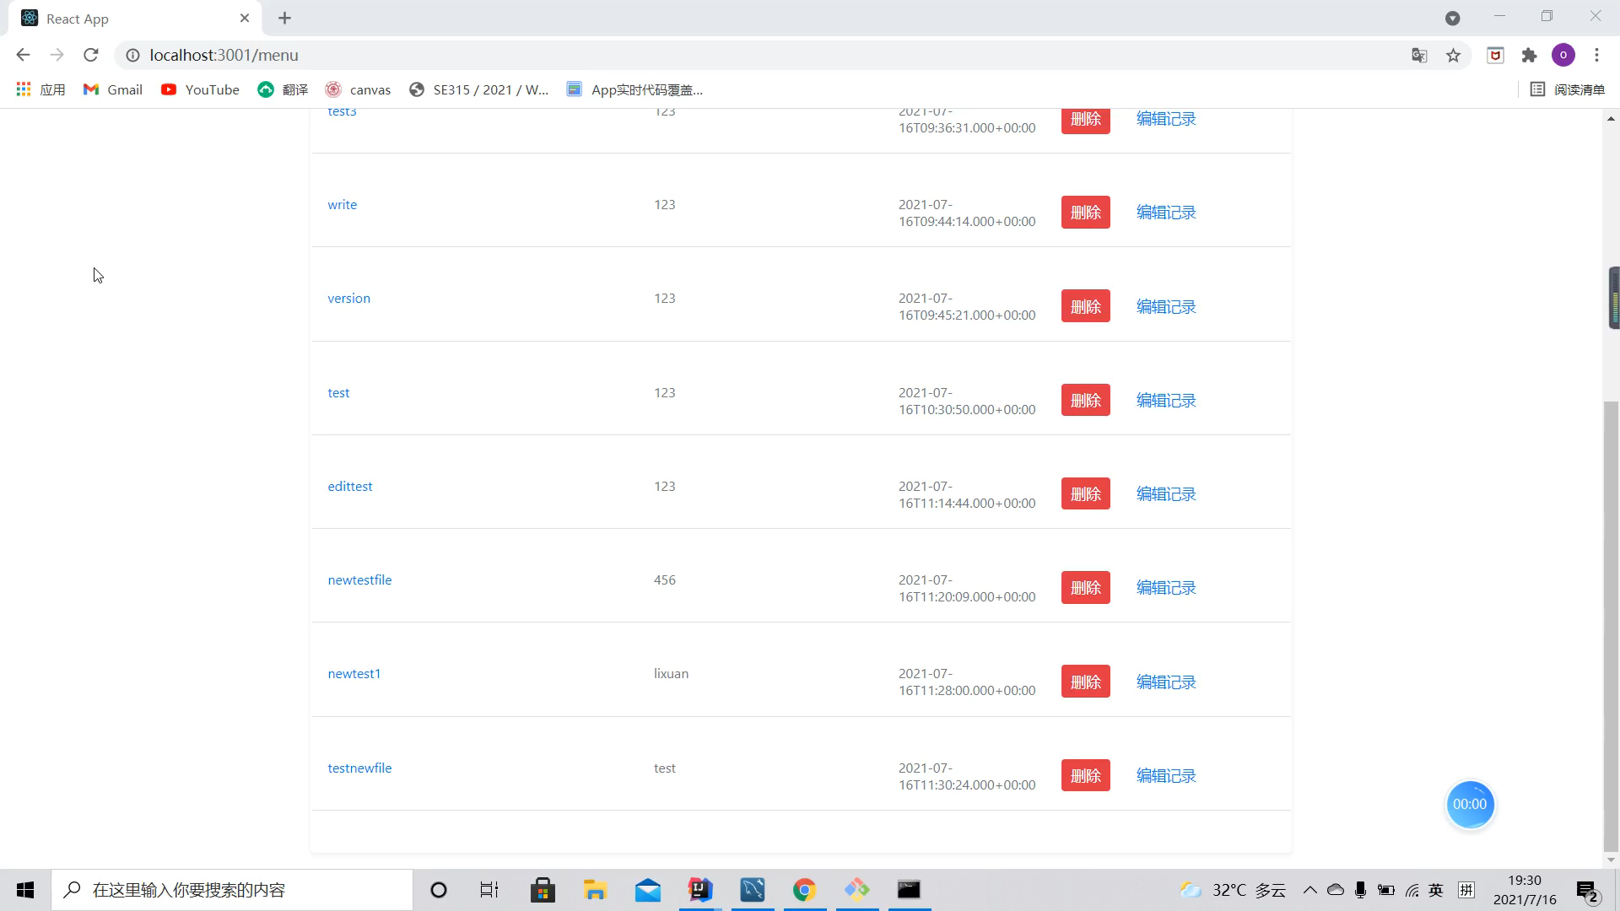
查看编辑记录并回滚

Slide 19
技术实现
前端采用js+react框架，luckysheet插件实现excel格式的共享文档
后端采用springboot框架+MySQL数据库+DFS文件系统

Slide 20
2
DFS设计与功能介绍

Slide 21
DFS设计
Single-Master DFS Architecture
Single-Master DFS Data Structure
Multi-Master DFS Architecture
Multi-Master DFS Data Structure

Slide 22
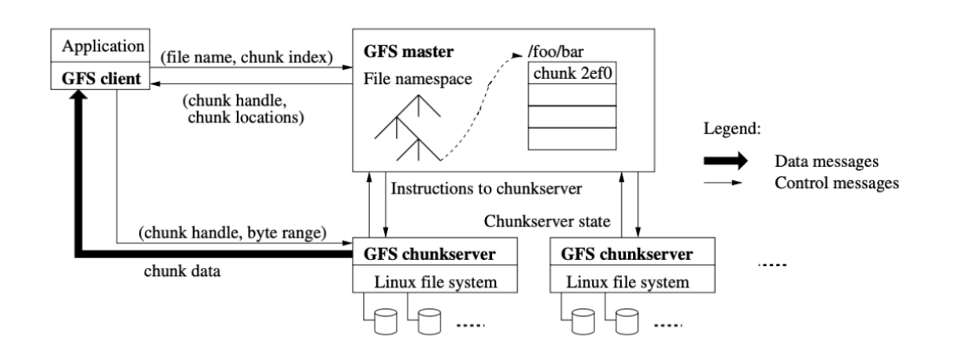
Single-Master Architecture

Slide 23
Single-Master Data Structure
Master
Client
Chunk Server
related chunk handles
isDir
size
version
checksum
length
map from full path to file metadata
map from chunk handle to chunk metadta
chunk server information
stored chunks’ metadata
data buffer
Disk：chunk bytes
cache locations of chunk
regular update
locations
primary
expire time
version
checksum
chunk handles stroed
last heartbeat
garbage

Slide 24
Multi-Master Architecture
master
master
. . .
master
zookeeper
Client
Client
. . .
Chunk
Server
Chunk
Server
Chunk
Server
. . .
Client

Slide 25
Multi-Master Data Structure
All master metadata will be stroed in zookeeper

Slide 26
DFS功能
Basic
Challenge

Slide 27
Basic Requirements
Operation
实现了基本的文件系统接口create、delete、rename、mkdir、read、write，并实现了额外的append功能。
Chunk
依照GFS实现了chunk的逻辑，在master里管理文件与chunk的对应关系。

Slide 28
Basic Requirements
Replication
每个chunk在创建时会在不同chunk server创建多个备份，chunk server和master都会保存chunk的version，chunk server定期给master发送heartbeat来检测chunk的版本并进行垃圾回收，master定期检测chunk的备份数量，为备份数量过少的chunk选择chunk server复制备份。
Concurrency Control
支持多client、多master、多chunk server并发运行。

Slide 29
Basic Requirements
Consistency
依照GFS的一致性模型，master为每个chunk管理lease，在一段lease中只有一个chunk server作为primary，其他的备份实施mutation的顺序必须与primary一致（由chunk version保证），由此保证chunk备份的一致性。当primary正在实施mutation时，若lease即将到期，primary会向master发送请求延长lease。若primary宕机，client会向master重新发送请求，master会再次选出primary。
单master的实现中，metadata的一致性由concurrent map与读写锁保证；多master的实现中，metadata的一致性由zookeeper加spin lock保证。

Slide 30
Basic Requirements
Fault Tolerance
由于每个chunk有多个备份，只要一个chunk的所有备份不同时宕机，master就能定期检测到并为这个chunk重新添加备份，因此chunk server有很好的容错性。
master利用zookeeper实现容错，只要所有master不同时宕机，系统就能正常工作。

Slide 31
Advanced Requirements
Scalability
由于我们的master和chunk server通过heart beat进行连接，master对chunk server的管理是动态变化的，因此我们能够动态添加chunk server。
Load Balance
client随机选择master发送请求，master随机选择chunk server添加备份，当运行的server足够多时就能实现load balance。

Slide 32
Advanced Requirements
Efficiency
单master的实现中，采用concurrent map和读写锁来保证系统一致性，大幅度优化了性能，且实现了优化性能的append功能。
append、snapshot
在基本要求的接口之外，我们实现了append功能来支持高效的写操作，实现了能支持snapshot的数据结构来支持高效的文件复制操作，但由于时间限制没能完成snapshot的写时复制。

Slide 33
3
测试结果

Slide 34
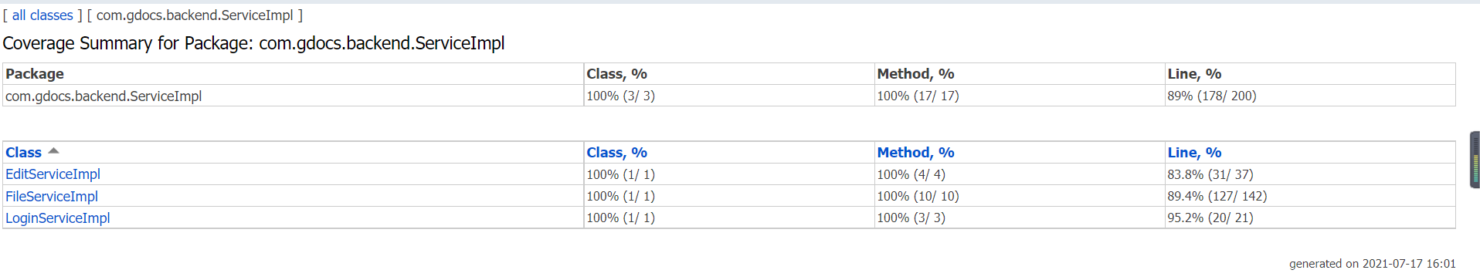
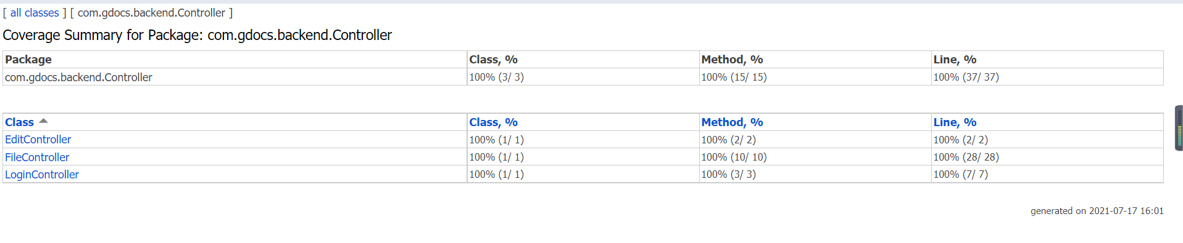
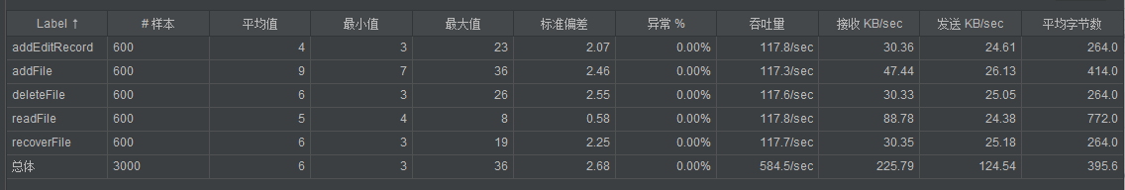
gDocs测试

Slide 35
gDocs测试

Slide 36
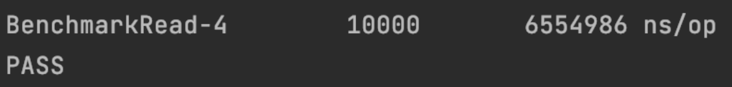
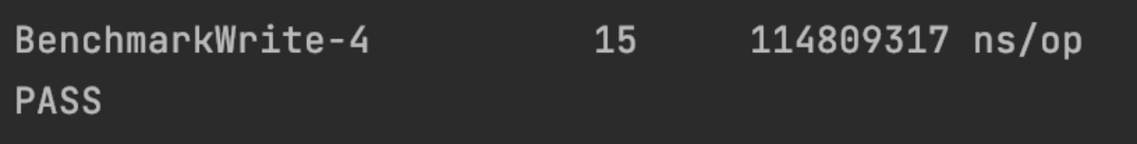
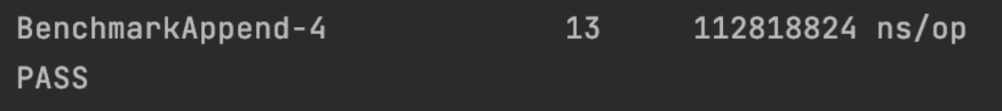
Signle-Master DFS测试
Correctness Test
Clinet API
Fault Tolerance
Persistent Test
PASS ALL
Performance Test (测试环境 goos: darwin goarch: amd64 cpu: Intel(R) Core(TM) i5-7360U CPU @ 2.30GHz）
Read 0.006s/op
Write 0.114s/op
Append 0.112s/op

Slide 37
Signle-Master DFS测试
defects and corresponding improvement methods
snapshot
对于需要大量复制文件的应用非常友好，对于 naive gdocs来说，增加 snapshot API可以提高版本回滚的用户体验
master crash
我们组考虑的解决办法是使用 zookeeper 设计 Multi-Master DFS

Slide 38
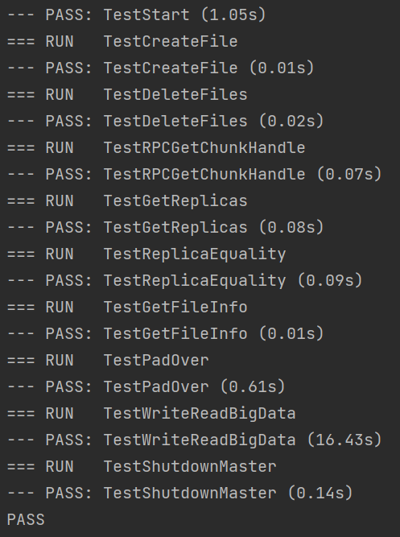
Multi-Master DFS 测试
Correctness Test
Clinet API
Fault Tolerance
Persistent Test
PASS ALL
Performance Test
由于 Multi-Master 的设计有许多 spin lock
而且获得元数据需要跟 zookeeper 进行交互
所以导致性能不佳，非常遗憾
与 Single-Master 相同的性能测试在 Multi-Master 上没有测出有用结果

Slide 39
Multi-Master DFS测试
defects and corresponding improvement methods
cache
由于 Multi-Master DFS性能不加，主要原因有每次读取元数据都需要与 zookeeper 进行交互的原因，可以考虑在每个 master 节点增加 cache，但是这样会引入一致性的问题。
Read-Write lock
通过 zookeeper 提供的接口，设计读写锁，替换掉项目中对应的 spin lock 来提高性能。

Slide 40
4
贡献分配

Slide 41
贡献分配
许嘉琦
01
02
廖苡辰
28%
28%
李萱
03
04
郭梦琪
28%
16%

Slide 42
THANKS
for Watching
Notes:
大侠素材铺 淘宝店：https://dxpu.taobao.com/

